Slide 1
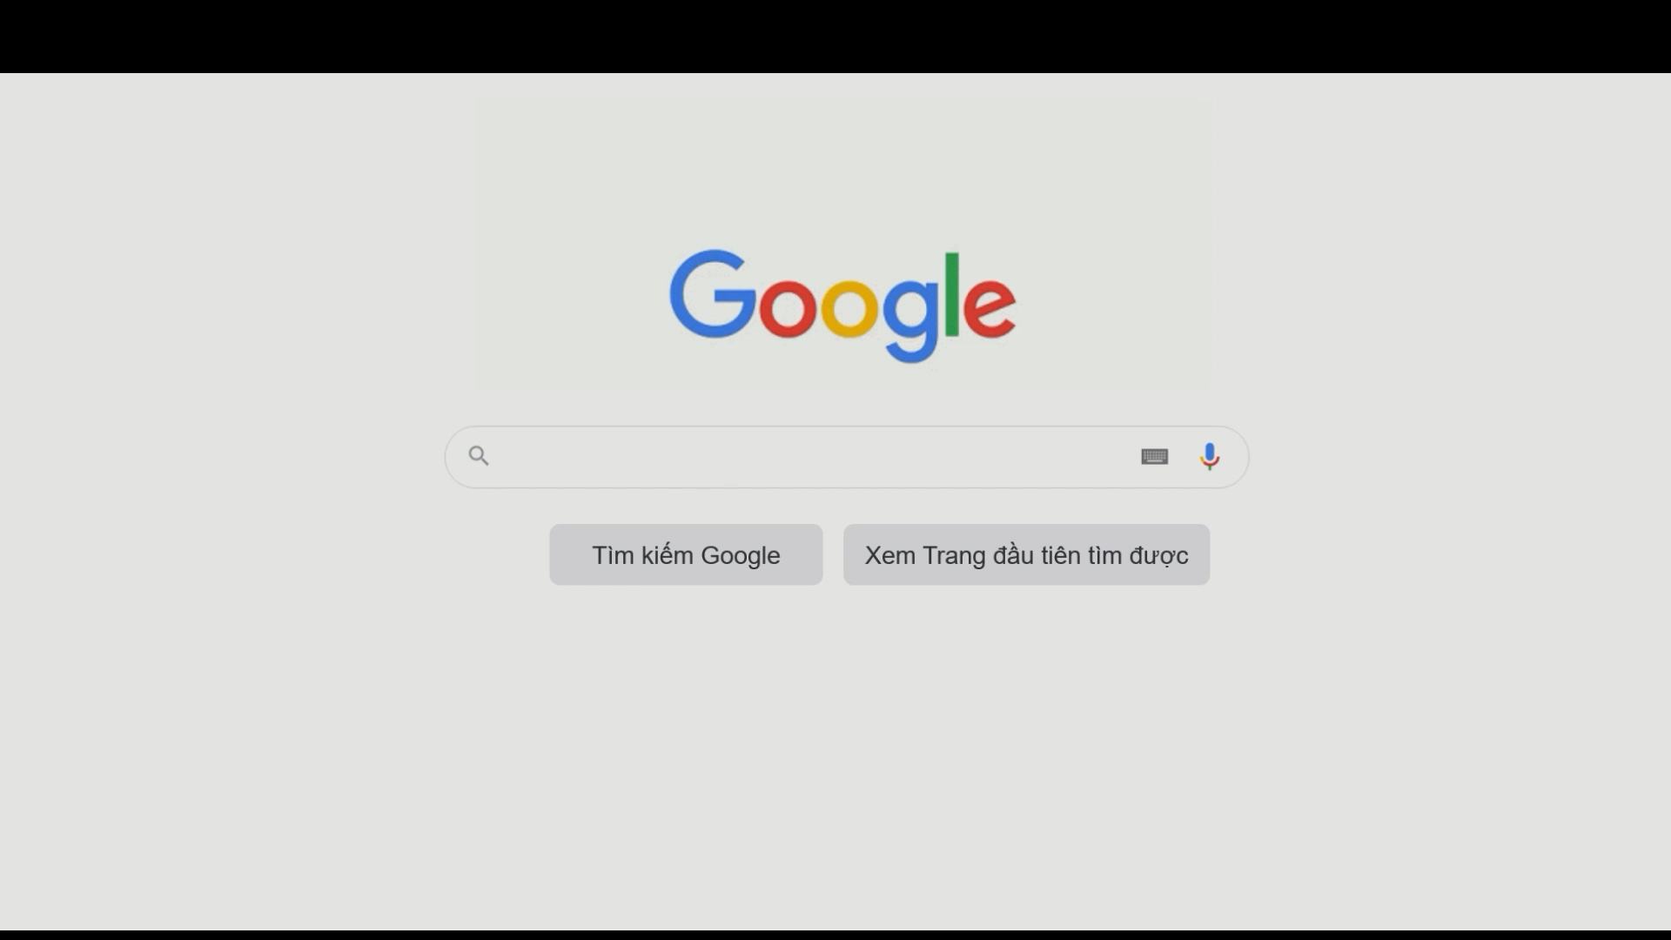

Slide 2
BÀI LUẬN TƯ TƯỞNG HỒ CHÍ MINH
ĐỀ TÀI
Quan điểm Hồ Chi Minh về “Cần, kiệm, liêm,
chính”. Liên hệ với bản thân trong việc rèn luyện, tu
dưỡng đạo đức.

Slide 3
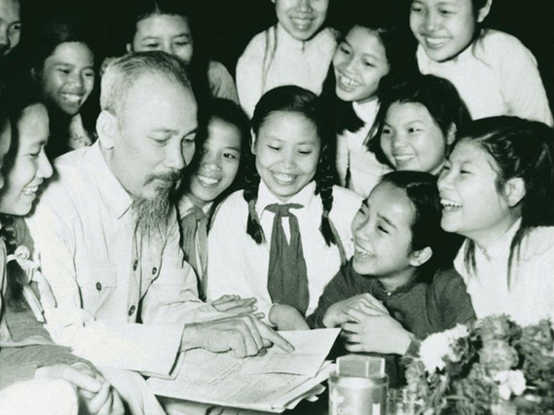
CẦN

Slide 4
CẦN
Là sự siêng năng, chăm chỉ, cố gắng kéo dài.
Dù việc gì, dù khó khăn đên mấy cũng đều có thể làm được.
Là việc làm một cách thông minh,sáng tạo, có kế hoạch, khoa học.
Điều đó không phải một sớm một chiều mà là thường xuyên liên tục.
ĐỊNH NGHĨA

Slide 5
BIỆN PHÁP HỒ CHÍ MINH ĐÃ NÊU
Phải có sự cần cù, siêng năng, sự chịu khó của bản thân.
Lên kế hoạch cho công việc, tính toán cẩn thận, sắp đặt gọn gàng, tránh làm hao tổn thì giờ, mất nhiều công mà ít kết quả.
Khi có kế hoạch thì phải phân công, nhưng phải phân cho đúng.
Khi làm việc cần có sự tỉ mỉ, sự dẻo dai và bền bỉ; công việc luôn cần thời gian khong được hấp tấp.
Quan trọng nhất là “KHÔNG ĐƯỢC LƯỜI BIẾNG”.

Slide 6
Sai lầm

Slide 7
Biện pháp
cần có sự chuẩn bị chu đáo thì công việc mới trơn tru và đặt hiệu quả cao được
Sắp xếp những thứ cần thiết hơn sẽ ưu tiên trước.
Phải dành thời gian cho những việc cần làm.

Slide 8
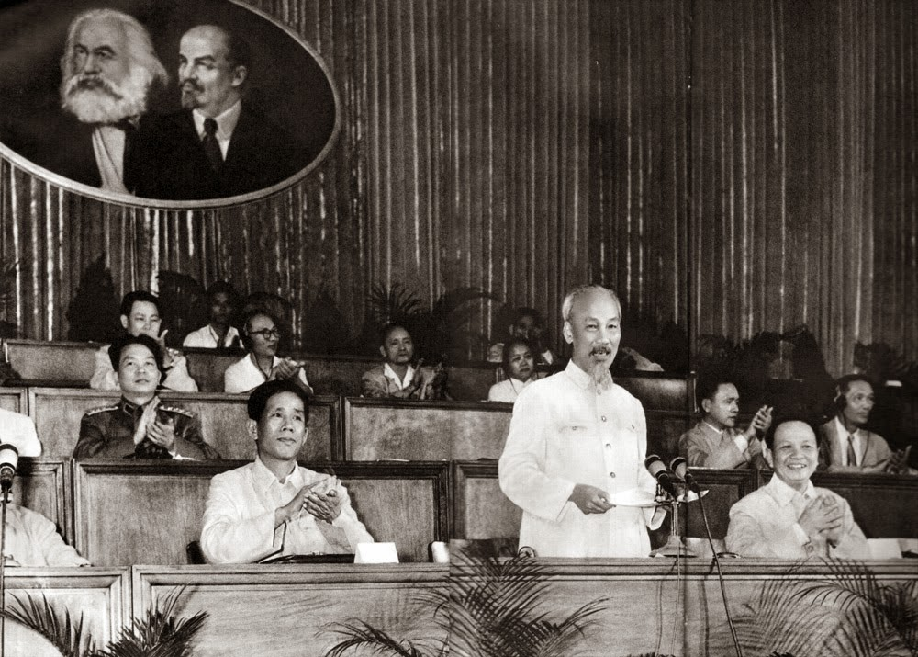
CHÍNH

Slide 9
Không “tà”.
Có gốc rễ là “CẦN, KIỆM LIÊM”.
CHÍNH

Slide 10
Tự kiêu, tự đại, luôn nghĩ mình giỏi nhưng vẫn còn nhiều người giỏi hơn mình.
Luôn luôn cầu tiến bộ, không tiến bộ thì ngừng lại.
Sự lười biếng của bản thân đã liên lụy đến chính cá nhân, tập thể dẫn đến thất bại cho cả một tập thể.
Sai lầm của bản thân

Slide 11
Giải pháp
Giải pháp
Luôn luôn tự kiểm điểm, phê phán bản thân những lời mình đã nói những việc mình đã làm, phát triển điều hay của mình, để phát huy những kĩ năng phẩm chất vốn có của bản thân.
Thật thà, ngay thẳng, không được dối trá
Neu cao trách nhiệm nêu gương học tập và làm theo tư tưởng, đạo đức, phong cách Hồ Chí Minh về ý chí, tự lực, tự cường dân tộc.
Tự mình phải Chính trước, thì mới giúp được người khác Chính.
Bất kì việc to, việc nhỏ đều phải có sáng kiến, sự chuẩn bị kĩ càng, cẩn thận, cố gắng hết mình để đạt được sự thành công.
Tự giác học tập và tu dưỡng, rèn luyện đạo đức theo tư tưởng, tấm gương đạo đức Hồ Chí Minh, đây phải được xác định là biện pháp quan trọng hàng đầu, Việc học tập, tự học tập để nâng cao nhận thức phải thực hiện thường xuyên, liên tục.

